Slide 1
UNIVERSIDAD DE LAS FUERZAS ARMADAS ESPE
DEPARTAMENTO DE CIENCIAS ECONÒMICAS, ADMINISTRATIVAS Y DE COMERCIO
CARRERA DE INGENIERÍA EN MERCADOTECNIA
AGLAE DEL ROCÍO MORENO GALLARDO
2019

Slide 2


TRABAJO DE TITULACIÓN,
PREVIO A LA OBTENCIÓN DEL TÍTULO DE INGENIERIA EN MERCADOTECNIA

Slide 3
INCIDENCIA DEL SOBREPESO Y LA OBESIDAD EN EL DESARROLLO DE OTRAS ENFERMEDADES EN PACIENTES DEL HCAM APLICANDO UN ESTUDIO MULTIVARIANTE
AUTORA:
Moreno Gallardo, Aglae del Rocío
DIRECTOR: ING. MANTILLA VARGAS, ALFREDO FARID

Slide 4
Capítulo I
Actualmente la obesidad se ha convertido en un problema de salud a nivel mundial.
Según la OMS se producen 2.8 millones de muertes anuales
Los malos hábitos nutricionales y el sedentarismo, presentan sobrepeso y obesidad, fuente de aparición de enfermedades crónicas.
En el Ecuador 6 de cada 10 personas presentan sobrepeso u obesidad
Para frenar esta enfermedad, se han producido alianzas estratégicas para crear campañas de concientización acerca de los problemas que conlleva la obesidad.
Antecedentes

Slide 5
Marco Teórico
Teorías de soporte
Sobrepeso y obesidad
Según (Moreno, 2012), la obesidad es una enfermedad crónica de etiología multifactorial se desarrolla debido a la acumulación excesiva de grasa y a factores sociales, conductuales, psicológicos, metabólicos, celulares y moleculares, el IMC es igual o superior a 30 kg/m2; que puede ser perjudicial para la salud.
Salud, ejercicio y deporte
Según (Weineck Jurgen, 2001) Debido a la mala alimentación y a la falta de actividad física, dicho de otra manera es la ingesta excesiva de calorías y el desgaste mínimo de estas, hace que las personas superen su peso ideal y conlleva a caer en sobrepeso y obesidad

Slide 6

Marco referencial
El sobrepeso y la obesidad enfermedad presente a nivel mundial, al referirnos a Latinoamérica, Ecuador ocupa el tercer puesto.
  México es el primer país a nivel de Latinoamérica con problemas de sobrepeso y obesidad en su población, seguido de Chile, la alimentación basada en alto contenido de carbohidratos, grasa saturada, bebidas azucaradas y asociado al sedentarismo han contribuido a que se desarrolle esta enfermedad y otras enfermedades crónicas como enfermedades cardiovasculares, hipercolesterolemia, diabetes mellitus entre otras patologías

Slide 7
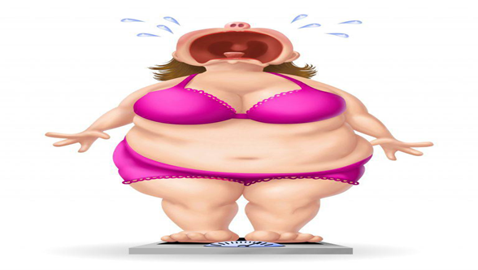
Capitulo II
ESTUDIO DE MERCADO
FASE CUALITATIVA
Problema
Incidencia del sobrepeso y la obesidad en el desarrollo de otras enfermedades en pacientes del HCAM.
Población (N)
Pacientes con sobrepeso y obesidad que acuden al Hospital Carlos Andrade Marín del DMQ
Muestra (n)
Hombres y mujeres con sobrepeso y obesidad usuarios de la consulta externa del Servicio de Endocrinología del HCAM del DMQ
Marco Muestral (mm)
Unidad Muestral (um)
Listado de hombres y mujeres usuarios de la consulta externa del Servicio de Endocrinología del HCAM del DMQ
Hombres y mujeres entre 30 a 60 años con sobrepeso y obesidad que presenten enfermedades coadyuvantes

Slide 8
PROBLEMA: Incidencia del sobrepeso y la obesidad en el desarrollo de otras enfermedades en pacientes del HCAM.
FASE CUALITATIVA
NECESIDAD
Conocer el desarrollo de enfermedades que se producen por el sobrepeso y la obesidad en los pacientes que acuden al servicio de Endocrinología del Hospital Carlos Andrade Marín de la ciudad de Quito.
DEFINICIÓN DEL PROBLEMA
A nivel mundial se ha incrementado en forma alarmante el número de personas con sobrepeso
PROPÓSITO
La gran mayoría de los pacientes que acuden al HCAM padecen de esta patología, pero en su gran mayoría desconoce los efectos que puedan presentar a lo largo del tiempo
Además no existen estudios prospectivos sobre los factores que inciden en la presentación del sobrepeso y la obesidad que evalúen la relación entre los hábitos alimenticios, actividad física y la ganancia de peso
JUSTIFICACIÓN E IMPORTANCIA
Con el tiempo se ha identificado una asociación creciente del sobrepeso y obesidad, con un mayor número de factores de riesgo de enfermedades crónicas, lo que sugirió a las autoridades de salud que su enfrentamiento a nivel poblacional podría tener una proyección mayor por su efecto multiplicador.
Conocer cuál es la situación real en la incidencia del sobrepeso y obesidad y cuáles son las enfermedades que se desarrollan en este tipo pacientes.
Introducir un fármaco para el tratamiento del sobrepeso y obesidad en el Servicio de Endocrinología del Hospital Carlos Andrade Marín de la ciudad de Quito.

Slide 9
Objetivos: General y Específicos
Identificar cuáles son las principales comorbilidades que presentan los pacientes
Conocer el desarrollo de los principales estilos de vida que llevan los pacientes.
Determinar si el sobrepeso y la obesidad están relacionados con la mala alimentación y el sedentarismo.
Conocer el tipo de alimentación que tienen los pacientes
Determinar la incidencia del sobrepeso y la obesidad en el desarrollo de otras enfermedades en pacientes que acuden a la Consulta Externa del Servicio de Endocrinología del Hospital “Carlos Andrade Marín” de la ciudad de Quito.

Slide 10
FASE CUALITATIVA
HIPOTESIS
El sobrepeso y la obesidad están relacionados con la mala alimentación y el sedentarismo.
ETICA DEL INVESTIGADOR
La presente investigación con la información y los datos aquí mencionados son netamente de uso académico, se basa en la honestidad y la seriedad de los datos, ya que son el resultado del trabajo del investigador.

Slide 11
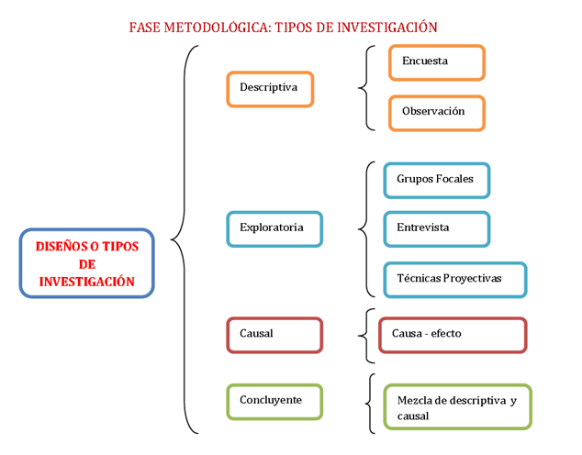
FASE METODOLOGICA
Tipos de Investigación
Fuente: Fase Metodológica (Mantilla, 2015)

Slide 12
INVESTIGACION DECRIPTIVA
Tipo de investigación
  Investigación descriptiva
  Encuesta
Tipos de información
  Fuentes de información, mixta, primaria y secundaria obtenida de papers, artículos de revista, libros, documentos virtuales
Técnicas de muestreo
  Muestreo probabilistico estratificado

Slide 13
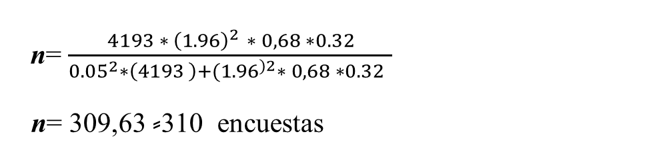
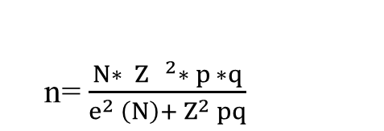
DETERMINACIÓN DEL TAMAÑO DE LA MUESTRA
N | Universo: 4.193 pacientes
Z | De la tabla de distribución normal equivalente al 95% de confianza. (1.96)
P | La probabilidad de que se cumpla. (En este caso 5%=0.05)
q | 1-p (en este caso 1-0,05 = 0.95)
e | El nivel de significancia (en este caso es el 5%)
n | Tamaño de la Muestra
n= $\frac{{N∗ Z }^{2}∗ p ∗q}{e^{2} \left(N\right)+ Z^{2} pq}$
n= $\frac{4193 ∗ {\left(1.96\right)}^{2 }∗ 0,68 ∗0.32}{{0.05}^{2}∗\left(4193 \right)+({1.96}^{)2}∗ 0,68 ∗0.32 }$
n= 309,63 ⸗310 encuestas

Slide 14









TÉCNICAS DE MUESTREO
MUESTREO ESTRATIFICADO
CÓDIGO | ÁREA | POBLACIÓN
NH1 | NORTE (Hospital San Francisco) | 1400
NH2 | CENTRO (HCAM) | 1700
NH3 | SUR (Hospital Sur IESS) | 1100
nh1$=310\frac{1400}{4193}$
$$estrato 1$$
$$104 pacientes$$
nh2$=310\frac{1700}{4193}$
$estrato$2
$$126 pacientes$$
nh3$=310\frac{1100}{4193}$
$estrato$3
$$81 pacientes$$

Slide 15
TRABAJO DE CAMPO
Proceso para realizar el trabajo de campo
Trabajo de campo
Selección de encuestadores
Capacitación
Supervisión
Logística
Tecnología
Sesgos
Reglamentos
Proceso para realizar el trabajo de campo
Fuente: (Mantilla, 2015)

Slide 16
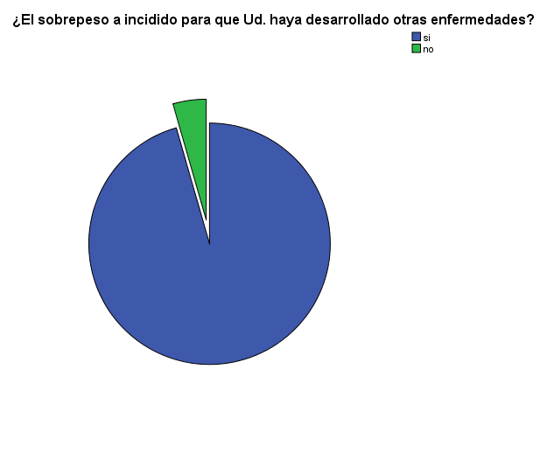
ANÁLISIS UNIVARIADO
Tabla 14. ¿El sobrepeso ha incidido para que Ud. haya desarrollado otras enfermedades?
 |  | Frecuencia | Porcentaje | Porcentaje válido | Porcentaje acumulado
Válido | Si | 258 | 95.6 | 95.6 | 95.6
 | No | 12 | 4.4 | 4.4 | 100.0
 | Total | 270 | 100.0 | 100.0
Análisis ejecutivo
El 95.6% de pacientes encuestados hacen referencia que el sobrepeso ha incidido para el desarrollo de otras enfermedades, siendo este nuestro potencial de mercado para implementar las estrategias de educación en alimentación y actividad física
Análisis comparativo
De acuerdo con investigaciones realizadas se establece que a medida que el peso corporal de una persona aumenta se producen enfermedades derivadas del sobrepeso y la obesidad que por lo general pueden llevar a causar la muerte de las personas. (Ricaute, 2017)

Slide 17
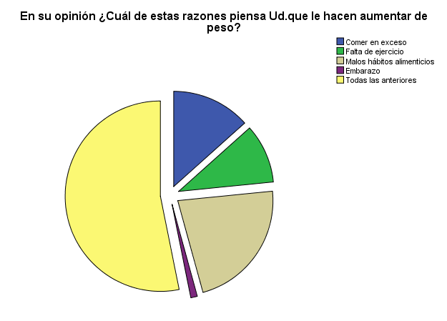
ANÁLISIS UNIVARIADO
Análisis ejecutivo
El 53,2% de pacientes encuestados están de acuerdo que los malos hábitos alimenticios, la falta de ejercicio, comer en exceso y el embarazo hace que se aumente de peso. La obesidad se debe al consumo excesivo de alimentos, mucho de esto se produce por problemas psicológicos que afectan el autoestima de las personas, para algunos puede provocar anorexia o bulimia, para otras personas estos problemas se desencadenan en la obesidad.
Análisis comparativo
Según la publicación del blog Fuente Saludable 2017, menciona las razones por la que las personas aumentamos de peso, una de ellas es la alimentación, el consumir regularmente muchos alimentos con gran contenido de calorías, el ingerir comida rápida, bebidas muy azucaradas son factores para el aumento de peso, la falta de ejercicio afecta sin lugar a duda al cuerpo humano ya que mantener una vida sedentaria hace que nuestro cuerpo acumule grasa y pierda movilidad y condición fisca.

Slide 18
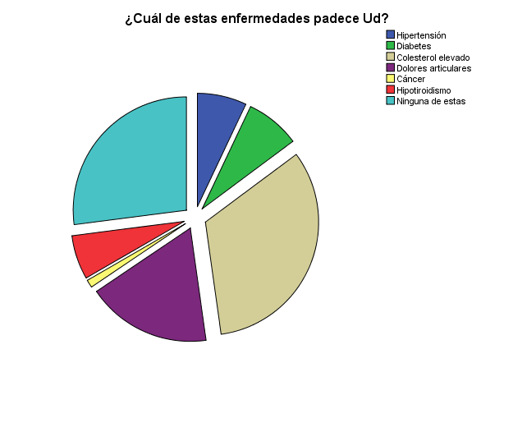
ANÁLISIS UNIVARIADO
Tabla 15. ¿Cuál de estas enfermedades padece Ud.?
 |  | Frecuencia | Porcentaje | Porcentaje válido | Porcentaje acumulado
Válido | Hipertensión | 19 | 7.0 | 7.0 | 7.0
 | Diabetes | 21 | 7.8 | 7.8 | 14.8
 | Colesterol elevado | 89 | 33.0 | 33.0 | 47.8
 | Dolores articulares | 48 | 17.8 | 17.8 | 65.6
 | Cáncer | 3 | 1.1 | 1.1 | 66.7
 | Hipotiroidismo | 17 | 6.3 | 6.3 | 73.0
 | Ninguna de estas | 73 | 27.0 | 27.0 | 100.0
 | Total | 270 | 100.0 | 100.0
Análisis ejecutivo
El estudio nos demuestra que las personas que presentan sobrepeso también presentan otras enfermedades como el colesterol elevado en un 33% seguido de dolores articulares en un 17,8%, otra de las enfermedades frecuentes que acompaña al sobrepeso es la diabetes con un 7.8%, luego viene la hipertensión con un 7% seguido del hipotiroidismo 6.3% y finalmente el cáncer con un 1.1%, esta investigación nos demuestra que esta enfermedades se presentan por el alto consumo de comida chatarra, siendo la causa de la alta prevalencia de muertes.
Análisis comparativo
De acuerdo con investigaciones realizadas el sobrepeso y la obesidad se deben en su mayoría por el estilo de vida sedentario y la mala alimentación de las personas, ya que no realizan ningún tipo de actividad física para reducir la cantidad de calorías que son consumidas durante un día y desencadene en enfermedades que resultan riesgosas para la salud de las personas, muchas de ellas pueden llevar a la muerte. (Sala , 2016)

Slide 19
ANÁLISIS BIVARIADO
(Análisis Crosstab o Tabla de Contingencia)
Tabla cruzada ¿Cuál de estas enfermedades padece Ud.?*¿Usualmente como prepara los alimentos?
Recuento
 |  | ¿Usualmente como prepara los alimentos? |  |  |  |  |  | Total
 |  | al vapor | hervidos | fritos | horneados | guisados | Todos los anteriores
¿Cuál de estas enfermedades padece Ud.? | Hipertensión | 2 | 1 | 1 | 0 | 2 | 13 | 19
 | Diabetes | 3 | 2 | 0 | 0 | 3 | 13 | 21
 | Colesterol elevado | 3 | 3 | 30 | 2 | 3 | 48 | 89
 | Dolores articulares | 1 | 0 | 10 | 1 | 5 | 31 | 48
 | Cáncer | 1 | 0 | 1 | 0 | 0 | 1 | 3
 | Hipotiroidismo | 2 | 0 | 0 | 0 | 0 | 15 | 17
 | Ninguna de estas | 15 | 2 | 12 | 1 | 1 | 42 | 73
Total |  | 27 | 8 | 54 | 4 | 14 | 163 | 270
Análisis ejecutivo
Realizado el cruce de variables, se observa que la mayor contingencia está en el 30 lo que demuestra que las personas que preparan sus alimentos de todas las formas, horneadas, fritas, guisadas, hervidas o al vapor poseen problemas de hipercolesterolemia, esto suele relacionarse con el exceso de peso, lo que nos permite haber identificado nuestro mercado meta para emprender con las estrategias de educación en alimentación y actividad física.

Slide 20
ANÁLISIS ANOVA
HIPÓTESIS:
H0: Hipótesis Nula: Si hay relación con ¿El sobrepeso ha incidido para que Ud. haya desarrollado otras enfermedades? con ¿Cuál de estas enfermedades padece Ud.?
H1: Hipótesis Alterna: No hay relación con ¿El sobrepeso ha incidido para que Ud. haya desarrollado otras enfermedades? con ¿Cuál de estas enfermedades padece Ud.?
ANOVA
¿El sobrepeso ha incidido para que Ud. haya desarrollado otras enfermedades?
 | Suma de cuadrados | gl | Media cuadrática | F | Sig.
Entre grupos | .540 | 6 | .090 | 2.168 | .046
Dentro de grupos | 10.926 | 263 | .042
Total | 11.467 | 269
Entonces, si :
H0: Si A y B es mayor a 5% se rechaza la hipótesis
H1: Si A y B es menor a 5% se acepta la hipótesis
Como resultado el grado de significancia es =< 0,05 se acepta la H0, y se determina que existe relación entre las dos variables.
Análisis ejecutivo
Luego de realizar el cruce entre las variables, se observa que el cálculo del nivel de significancia cae en la zona de aceptación 4.6% ≤ 5%, en consecuencia, se acepta la hipótesis alternativa, lo que quiere decir que si existe relación en la comparación entre las dos variables de estudio.

Slide 21
ANÁLISIS DE CORRELACIÓN
Correlaciones
 |  | ¿Cómo considera Ud. que es su jornada diaria? | ¿Qué actividad realiza en su tiempo libre
¿Cómo considera Ud. que es su jornada diaria? | Correlación de Pearson | 1 | .401**
 | Sig. (bilateral) |  | .000
 | N | 270 | 270
¿Qué actividad realiza en su tiempo libre | Correlación de Pearson | .401** | 1
 | Sig. (bilateral) | .000
 | N | 270 | 270
**. La correlación es significativa en el nivel 0,01 (bilateral).
De 0.81 a 1 | Alta correlación
De 0.5 a 0.80 | Mediana correlación
De 0.20 a 0.49 | Baja correlación
De 0.19 a 0 | No existe correlación
Análisis ejecutivo
Se evidencia que la asociación es baja, lo que determina que las personas que están con sobrepeso; no están conscientes de que hay que mantener una buena salud, realizando ejercicio y de esta manera reducir de peso. Por consiguiente se debe tomar medidas urgentes para ayudar a la población que se encuentra con sobrepeso u obesidad aplicando medidas, en la creación de entornos saludables y de condiciones de asequibilidad y accesibilidad de opciones dietéticas y de actividad física, así también como alternativa el uso de un fármaco para el tratamiento del sobrepeso u obesidad.
-1
0
0,401
+1
Figura18: Correlación entre ¿Cómo considera Ud. que es su jornada diaria? – ¿Qué actividad realiza en su tiempo libre?

Slide 22
CHI CUADRADO
Estadísticos de prueba
 | En su opinión ¿Cuál de estas razones piensa Ud. que le hacen aumentar de peso? | ¿Usualmente como prepara los alimentos? | ¿Cómo considera Ud. que es su jornada diaria?
Chi-cuadrado | 215.814ª | 407.556^{b} | 92.778^{c}
Gl | 4 | 5 | 4
Sig. asintótica | .000 | .000 | .000
a. 0 casillas (0.0%) han esperado frecuencias menores que 5. La frecuencia mínima de casilla esperada es 53.8.
b. 0 casillas (0.0%) han esperado frecuencias menores que 5. La frecuencia mínima de casilla esperada es 45.0.
c. 0 casillas (0.0%) han esperado frecuencias menores que 5. La frecuencia mínima de casilla esperada es 54.0.
H0: Hipótesis Nula: Si hay relación entre las variables: En su opinión ¿Cuál de estas razones piensa Ud. que le hacen aumentar de peso?, ¿Usualmente como prepara los alimentos? Y ¿Cómo considera Ud. que es su jornada diaria?
H1: Hipótesis Alterna: No hay relación entre las variables: En su opinión ¿Cuál de estas razones piensa Ud. que le hacen aumentar de peso?, ¿Usualmente como prepara los alimentos? Y ¿Cómo considera Ud. que es su jornada diaria?
Análisis ejecutivo:
Se puede observar que las tres variables seleccionadas, se encuentran dentro de la zona de aceptación, con valores de significancia de 0.000, por tanto se acepta la hipótesis alternativa y se determina que el proyecto es viable.

Slide 23
Capitulo III
ESTUDIO TECNICO
SOBREPESO
IMC > 25-29.9 Kg/m2
Evaluación clínica y de laboratorio
OBESIDAD
IMC > 30 Kg/m2
Tratamiento ambulatorio, dieta, ejercicio y en ciertos casos fármacos
Desciende de peso
Respuesta a los 3 – 6 meses
Control mensual
Evaluación clínica y de laboratorio
Comorbilidad
Tratamiento ambulatorio, dieta, ejercicio, fármacos
Tratamiento de intervención terapéutica
Respuesta a los 3-6 meses
Asistencia domiciliaria y familiar mensualmente

Slide 24
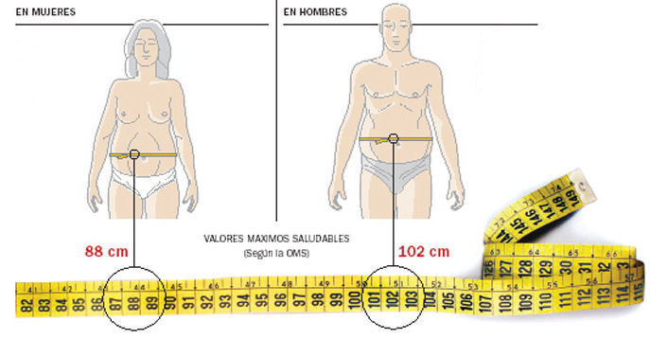
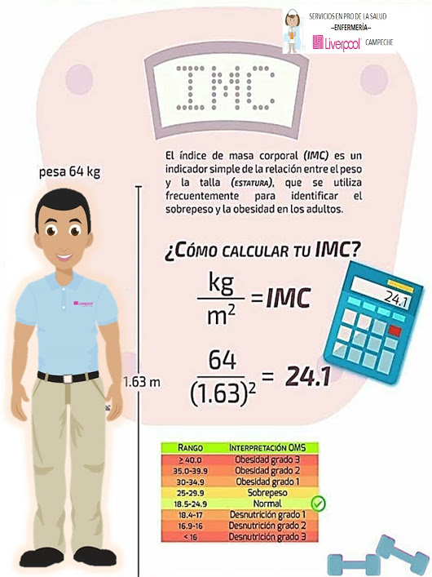
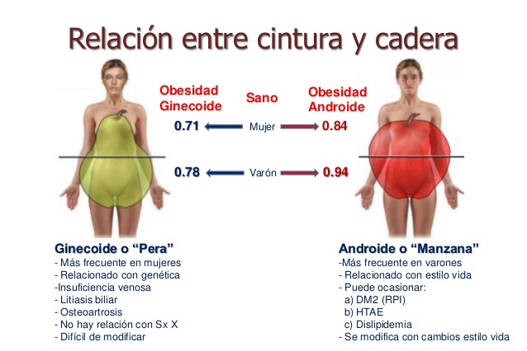
INDICADORES PARA IDENTIFICAR SI TENEMOS SOBREPESO U OBESIDAD

Slide 25
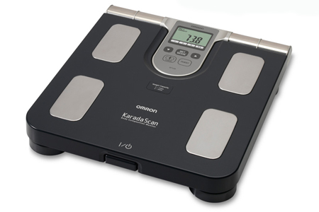
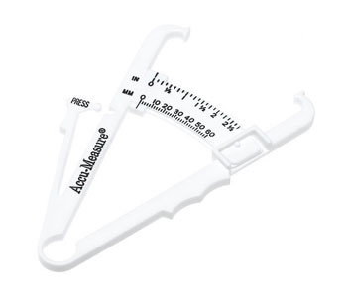
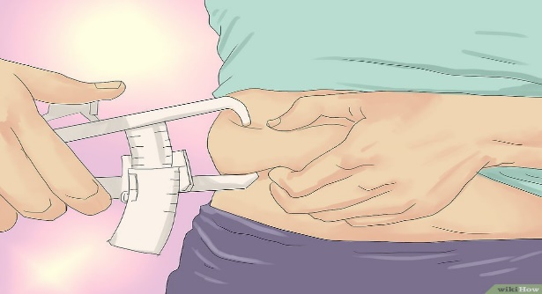
HERRAMIENTAS PARA LA EVALUACION DE LA COMPOSICION CORPORAL
Balanza de bioimpidencia.
Plicometro o lipocalibre.

Slide 26
Capitulo IV
ESTRATEGIA DE LIDERAZGO DE MERCADO
ESTRATEGIA DE POSICIONAMIENTO COMPETITIVO
ESTRATEGIA DEL LIDER
ESTRATEGIAS

Slide 27
METODO GAP
OBJETIVO DE MARKETING
¿Dónde deberíamos llegar?
Realizar campañas de concientización
Dar a conocer de la existencia de un fármaco que ayuda en el tratamiento del sobrepeso y obesidad
OBJETIVO
Lograr que el HCAM compre el fármaco (SENTIS) para bajar de peso
OBJETIVO DE PRODUCTIVIDAD
¿Dónde deberíamos llegar?
Pacientes con sobrepeso y obesidad, tomen Sentis para bajar rápidamente el peso y de esta manera disminuir los costos de tratamiento para el IESS
OBJETIVO
Disminuir el costo del tratamiento para la seguridad social
Elevar el estilo de vida del paciente

Slide 28
METODO GAP
OBJETIVO DE INNOVACIÓN
¿Dónde deberíamos llegar?
Crear página WEB y páginas en redes sociales
Socializar a través de las redes información de Sentis de sus beneficios
OBJETIVO
Concientizar en los pacientes con sobrepeso y obesidad el uso de Sentis
OBJETIVO DE RESURSOS HUMANOS
¿Dónde deberíamos llegar?
Capacitar a todo el personal involucrado en el t6ratamiento del sobrepeso y obesidad
OBJETIVO
Crear una cultura organizacional, a través de capacitaciones al personal para hacer más eficiente su trabajo
OBJETIVO DE RESPONSABILIDAD SOCIAL
¿Dónde deberíamos llegar?
Las empresas de alimentos deben manejar responsablemente sus operaciones
Concientizar a la población en alimentarse sanamente y realizar actividad física
OBJETIVO
Establecer alianzas estratégicas

Slide 29
Variables del modelo de regresión múltiple
Proyección de sobrepeso y obesidad 2019-2023
Coeficientesª
Modelo |  | Coeficientes no estandarizados |  | Coeficientes estandarizados | t | Sig.
 |  | B | Error estándar | Beta
1 | (Constante) | 1.184 | .947 |  | 1.251 | .212
 | Ud. cree que la salud y la nutrición están relacionadas | 1.593 | .853 | .113 | 1.868 | .063
 | ¿El sobrepeso a incidido para que Ud. haya desarrollado otras enfermedades? | -.023 | .354 | -.004 | -.064 | .949
 | ¿Qué alternativas ha utilizado anteriormente para perder peso? | -.116 | .063 | -.111 | -1.834 | .068
a. Variable dependiente: ¿Cuántas veces realiza actividad física?

Slide 30
Conclusiones
De acuerdo a las teorías de soporte, la relación entre la existencia de sobrepeso u obesidad y las enfermedades crónicas como hipertensión, diabetes, colesterolemia, cáncer, dolores osteo articulares, entre otras están muy ligadas a la mala alimentación, el sedentarismo y factores genéticos.
Durante el trabajo de campo de investigación de mercados, se pudo obtener información sobre los malos hábitos alimenticios, la falta de actividad física, esta realidad ha conllevado a desarrollar otras enfermedades no trasmisibles, siendo las preguntas 4, 5 y 9 de la encuesta las que permitieron evidenciar que existe desconocimiento de como las personas puedan tener un buen estilo de vida
El estudio técnico nos ha evidenciado que si el IMC es mayor a 25 quiere decir que existe sobrepeso, y si es mayor a 30, existe obesidad, las distintas técnicas que permiten hacer un diagnóstico claro y preciso de la enfermedad, la gran mayoría de pacientes con sobrepeso y obesidad presentan síndrome metabólico, por ello toman medicación para las otras patologías, pero para el sobrepeso u obesidad perse no lo hacen, lo que conlleva que muchos de ellos a largo plazo ingresan para cirugía bariátrica.
El modelo de regresión múltiple reveló que año a año hay un incremento del sobrepeso y obesidad en los ecuatorianos, lo que significa que el tratamiento de esta patología resulta ser un costo alto para el estado, además que muchas de las personas que sufren esta patología, se ausentan de sus trabajos, existe deficiencia en la información sobre la alimentación, la actividad física y el tratamiento farmacológico al cual los pacientes pueden acceder.

Slide 31
Recomendaciones
Es importante unir esfuerzos, tanto las empresas privadas como las instituciones públicas, brindar una educación a la población en general, sobre una buena alimentación, la importancia de realizar ejercicio diariamente para disminuir este grave problema que es el sobrepeso y obesidad y contribuir a mejorar la calidad de vida de las personas.
El modificar el estilo de vida de la población, mediante campañas educativas que promuevan la buena alimentación, la actividad física, generar información acerca del tratamiento farmacológico que permita, ayudar a las personas a un mejor cambio de estilo de vida.
La evaluación por parte del médico especialista, un tratamiento farmacológico que sea selectivo para problemas de sobrepeso y obesidad y que en un contexto completo se evalúe el perfil de síndrome metabólico, con la inclusión del paciente y su familia, permitirán que exista un tratamiento integral en el paciente
Se recomienda utilizar las 5 dimensiones del método GAP, que nos permitirán realizar un análisis adecuado para concientizar a las personas a que tengan una mejor calidad de vida. Se recomienda realizar el trámite respectivo con las autoridades del HCAM, para que la institución adquiera el fármaco Sentis (Fentermina).

Slide 32



